Slide 1
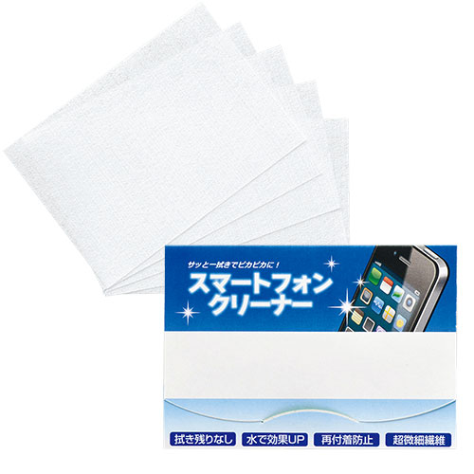


【提案書】
スマートフォンクリーナー 5枚
特徴
スマートフォンの液晶がサッと拭くだけでピカピカになるスマートフォンクリーナー5枚入り。今やスマホは持っていない人などいないくらいの普及率のため販促用にもおすすめ。
納期
納期スペース
仕様
素材：不織布
サイズ：70×95mm
包装：PP袋入り
備考：内容：5枚入り
お見積
お見積りスペース

